Slide 1
МИНИСТЕРСТВО ОБРАЗОВАНИЯ, НАУКИ И МОЛОДЕЖНОЙ ПОЛИТИКИ КРАСНОДАРСКОГО КРАЯ
Государственное автономное профессиональное образовательное учреждение Краснодарского края
«Новороссийский колледж строительства и экономики»
МДК 02.01. «Информационные технологии и платформы разработки информационных систем»
Тема 1.2. Технологии разработки АИС
Преподаватель Белова С.В.

Slide 2
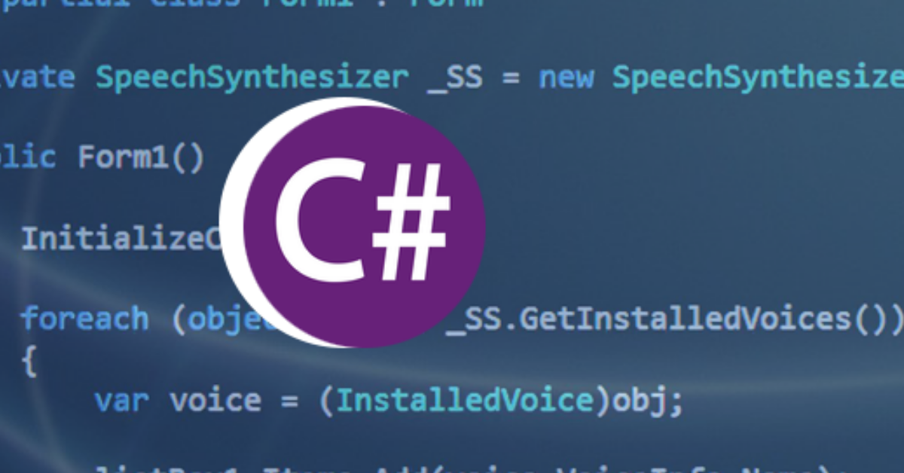
Абстрактные структуры данных, методы, свойства и индексаторы в C#. Интерфейсы в языке C# и их связь с абстрактными классами. Реализация интерфейсов на основе классов и структур

Slide 3
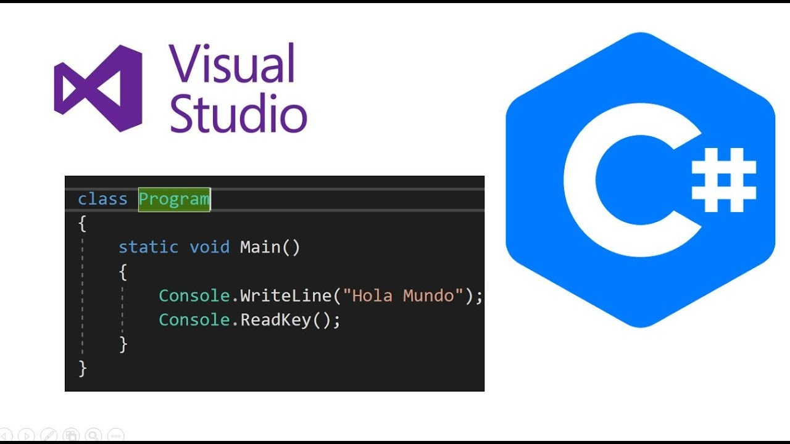
Понятие абстрактных классов в C#
Кроме обычных классов в C# есть абстрактные классы. Абстрактный класс похож на обычный класс. Он также может иметь переменные, методы, конструкторы, свойства. Единственное, что при определении абстрактных классов используется ключевое слово abstract
Абстрактный класс – это класс объявленный с ключевым словом abstract:
abstract class [имя_класса]
{
//тело
}
Такой класс имеет следующие особенности:
- нельзя создавать экземпляры (объекты) абстрактного класса;
- абстрактный класс может содержать как абстрактные методы/свойства, так и обычные;
- в классе наследнике должны быть реализованы все абстрактные методы и свойства, объявленные в базовом классе.

Slide 4
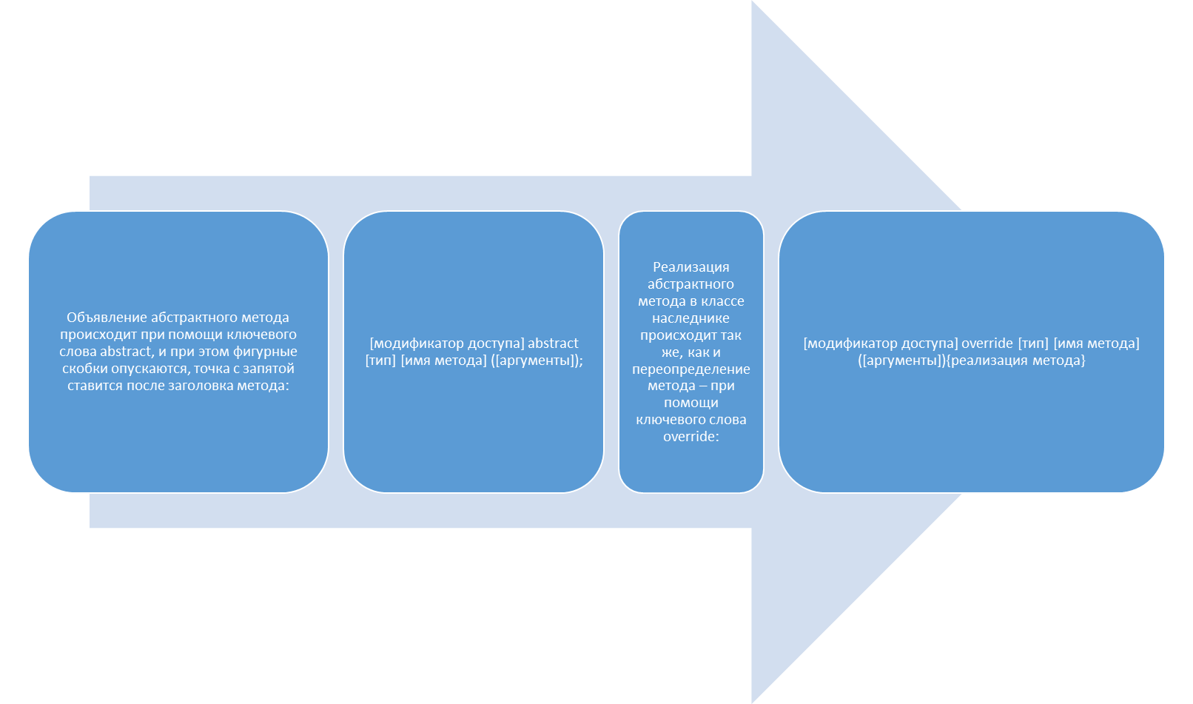
Абстрактный метод – это метод, который не имеет своей реализации в базовом классе, и он ДОЛЖЕН быть реализован в классе-наследнике. Абстрактный метод может быть объявлен только в абстрактном классе.Абстрактный метод должен быть реализован в классе наследнике, виртуальный метод переопределять необязательно.

Slide 5
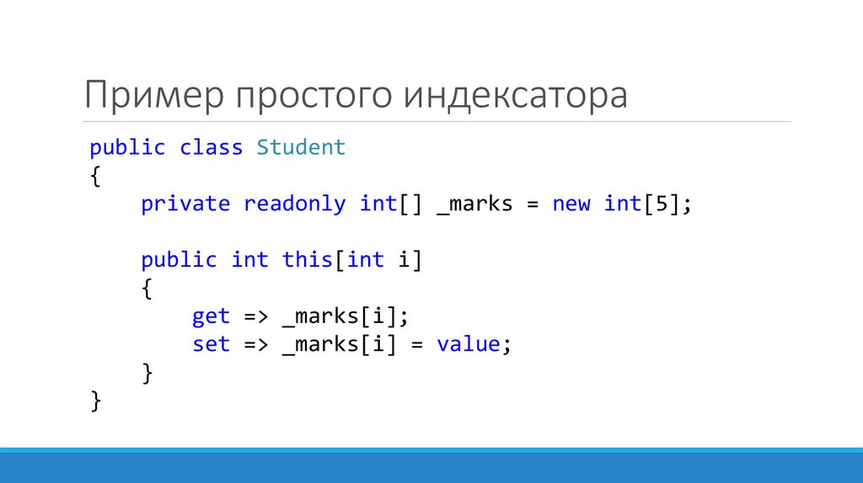
Индексаторы в C#
Индексаторы позволяют индексировать объекты и обращаться к данным по индексу. Фактически с помощью индексаторов мы можем работать с объектами как с массивами. По форме они напоминают свойства со стандартными блоками get и set, которые возвращают и присваивают значение.
В отличие от свойств индексатор не имеет названия. Вместо него указывается ключевое слово this, после которого в квадратных скобках идут параметры. Индексатор должен иметь как минимум один параметр

Slide 6

Интерфейсы в языке C# и их связь с абстрактными классами
Интерфейс — это некоторая программа, обеспечивающая взаимодействие между другими программами или их частями.
В рамках языка С# интерфейсы — абстрактные члены, объединенные под одним именем. Это как бы абстрактные классы, но более узкие.
Необходимость введения интерфейса появилась из-за того, что абстрактные классы позволяют настраивать свои члены только в классах-наследниках (потомках).
Интерфейс – это единица уровня класса, он объявляется за пределами класса, при помощи ключевого слова interface:
interface ISomeInterface
{
// тело интерфейса
}
Имена интерфейсам принято давать, начиная с префикса «I», чтобы сразу отличать где класс, а где интерфейс.
Внутри интерфейса объявляются сигнатуры его членов, модификаторы доступа указывать не нужно:
interface ISomeInterface
{
string SomeProperty { get; set; } // свойство
void SomeMethod(int a); // метод
}

Slide 7
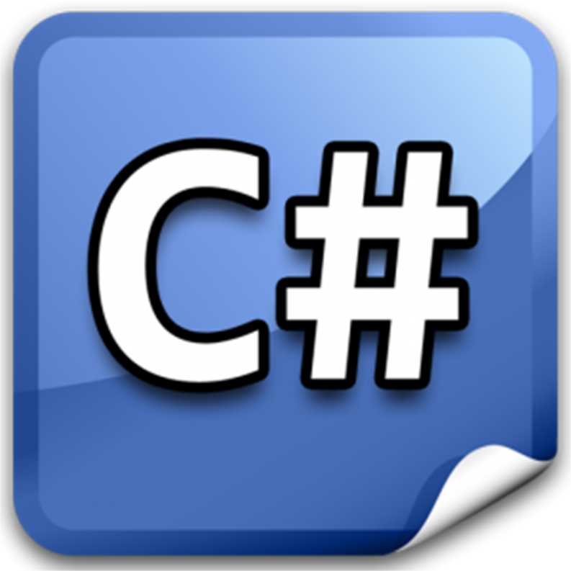
Реализация интерфейсов на основе классов и структур
Чтобы указать, что класс реализует интерфейс, необходимо, так же, как и при наследовании, после имени класса и двоеточия указать имя интерфейса:
class SomeClass : ISomeInterface // реализация интерфейса ISomeInterface
{
// тело класса
}
Класс, который реализует интерфейс, должен предоставить реализацию всех членов интерфейса:
class SomeClass : ISomeInterface
{
public string SomeProperty
{
get
{
// тело get аксессора
}
set
{
// тело set аксессора
}
}
Описание объектно-ориентированного интерфейса состоит из двух частей: имени и методов интерфейса.
Имя интерфейса строится по тем же правилам, что и другие идентификаторы используемого языка программирования.
Методы интерфейса. В описании интерфейса определяются имена и сигнатуры входящих в него методов, то есть процедур или функ-ций класса.
Использование интерфейсов возможно двумя способами:
Класс может реализовывать интерфейс.
Возможно объявление переменных и параметров методов как имеющих тип «интерфейс».

Slide 8
Интерфейсные классы
Интерфейсный класс - это абстрактный класс, не имеющий данных и состоящий в основном из чисто виртуальных функций. Такой класс может иметь обычные виртуальные функции (не чисто виртуальные), например деструктор. Также могут быть статические функции-члены, например функции-фабрики.
Так как класс реализации не доступен, то использовать конструктор нельзя, поэтому используется функция-фабрика, определяемая на стороне реализации. Эта функция обычно создает объект с помощью оператора new и возвращает указатель на созданный объект, приведенный к указателю на интерфейсный класс.
Удаление объекта. Существуют четыре основных варианта: использование оператора delete, использование специальной виртуальной функции, использование внешней функции, автоматическое удаление с помощью интеллектуального указателя.
Реализаця интерфейсного класса -производный класс, в котором переопределенычисто виртуальные функции.

Slide 9
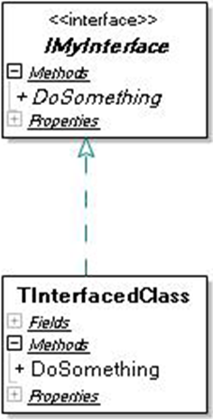
Интерфейсы в конкретных языках и системах
В Java интерфейсы изначально входят в язык, являясь неотъем-лемой его частью.
В объектной подсистеме языка Object Pascal никаких интерфей-сов не было, их поддержка была введена в Delphi 2 для обеспечения напи-сания и использования COM-компонентов. Соответственно, механизм ин-терфейсов Delphi ориентирован, в первую очередь, на использование тех-нологии COM.
В C++ интерфейсов, строго говоря, нет вообще. Механизм, аналогичный интерфейсам (и исторически предшествующий им) реализу-ется другими средствами чрезвычайно мощной объектной подсистемы это-го языка.
Интерфейсы в UML. Интерфейсы в UML используются для ви-зуализации, специфицирования, конструирования и документирования стыковочных UML-узлов между составными частями системы. Типы и UML-роли обеспечивают механизм моделирования статического и дина-мического соответствия абстракции интерфейсу в конкретном контексте.
В UML интерфейсы изображаются как классы со стереотипом «interface», либо в виде кружочков (в этом случае содержащиеся в интер-фейсе UML-операции не отображаются

Slide 10
Пример интерфейсного класса и его реализации
Класс реализации
class Activator : private IActivatable
{
// ...
private:
Activator();
protected:
~Activator();
public:
void Delete() override;
void Activate(bool activate) override;
friend IActivatable* IActivatable::CreateInstance();
};
Activator::Activator() {/* ... */}
Activator::~Activator() {/* ... */}
void Activator::Delete() { delete this; }
void Activator::Activate(bool activate) {/* ... */}
IActivatable* IActivatable::CreateInstance()
{
return static_cast<IActivatable*>(new Activator());
}
Интерфейсный класс.
Так как интерфейсный класс редко бывает один, то обычно целесообразно создать базовый класс.
class IBase
{
protected:
virtual ~IBase() = default; // защищенный деструктор
public:
virtual void Delete() = 0; // удаляет объект
IBase& operator=(const IBase&) = delete; // запрет присваивания
};
Вот демонстрационный интерфейсный класс.
class IActivatable : public IBase
{
protected:
~IActivatable() = default; // защищенный деструктор
public:
virtual void Activate(bool activate) = 0;
static IActivatable* CreateInstance(); // функция-фабрика
};

